Slide 1
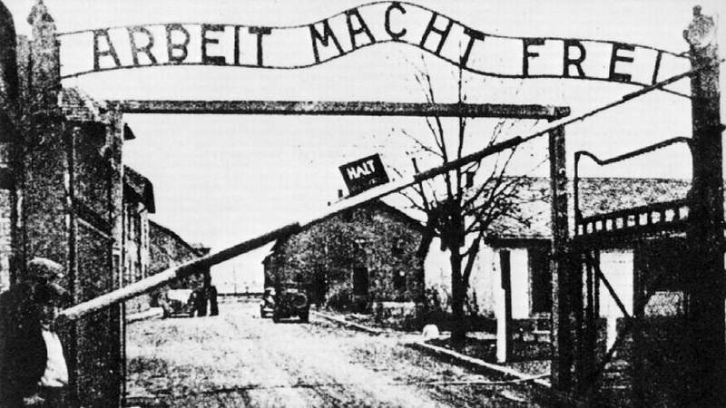
HOLOKAVST
KONTRACISKA TABORIŠČA
AŽBE ŽIBERT 9B

Slide 2
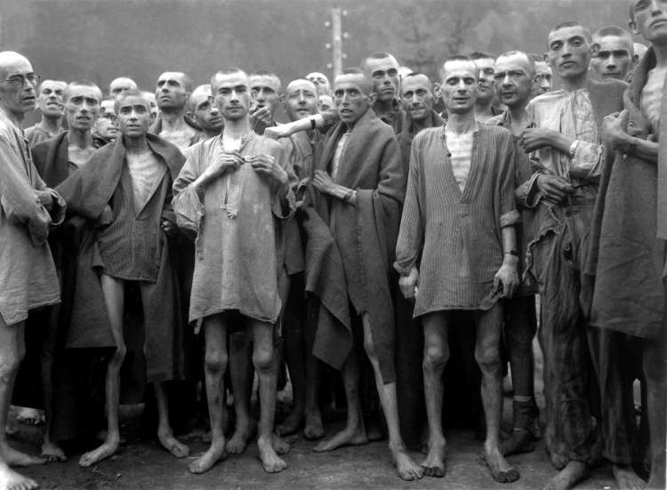
NAMEN HOLOKAVSTA
IZTREBLJANJE JUDOV
KONČNA REŠITEV
1-STRADANJE
2- PRISILNO DELO
3-ZAPLINITEV
4-SEŽIG TRUPEL

Slide 3
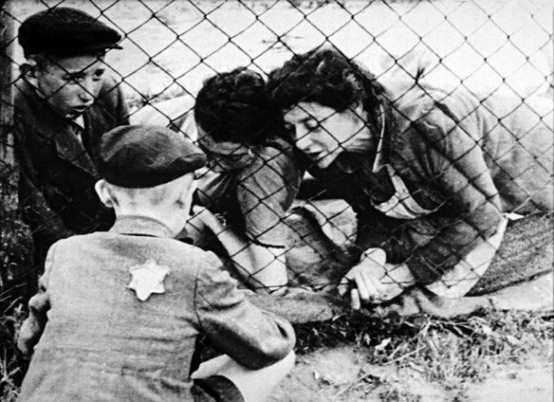
IZGUBA IDENTITETE
PRIHOD V TABOR
ODVZETJE IMETJA
ODVZEM IMEN
PODELITEV ŠTEVILK IN ČRK

Slide 4
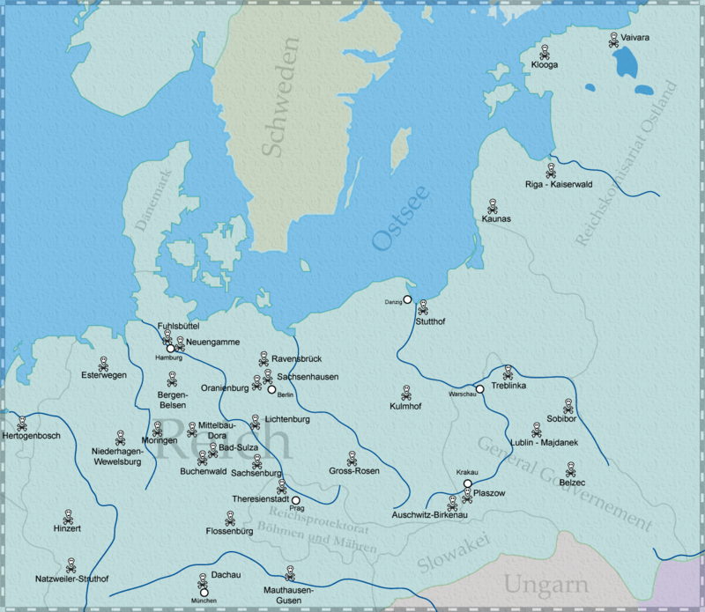
KONCETRACISKA TABORIŠČA
V VEČINI OKUPIRANIH DRŽAVAH
NAJVEČJA: Dachau
Auschwitz
Mauthausen
UVOZ Z VLAKOM
MALA ŽELEZNICA

Slide 5
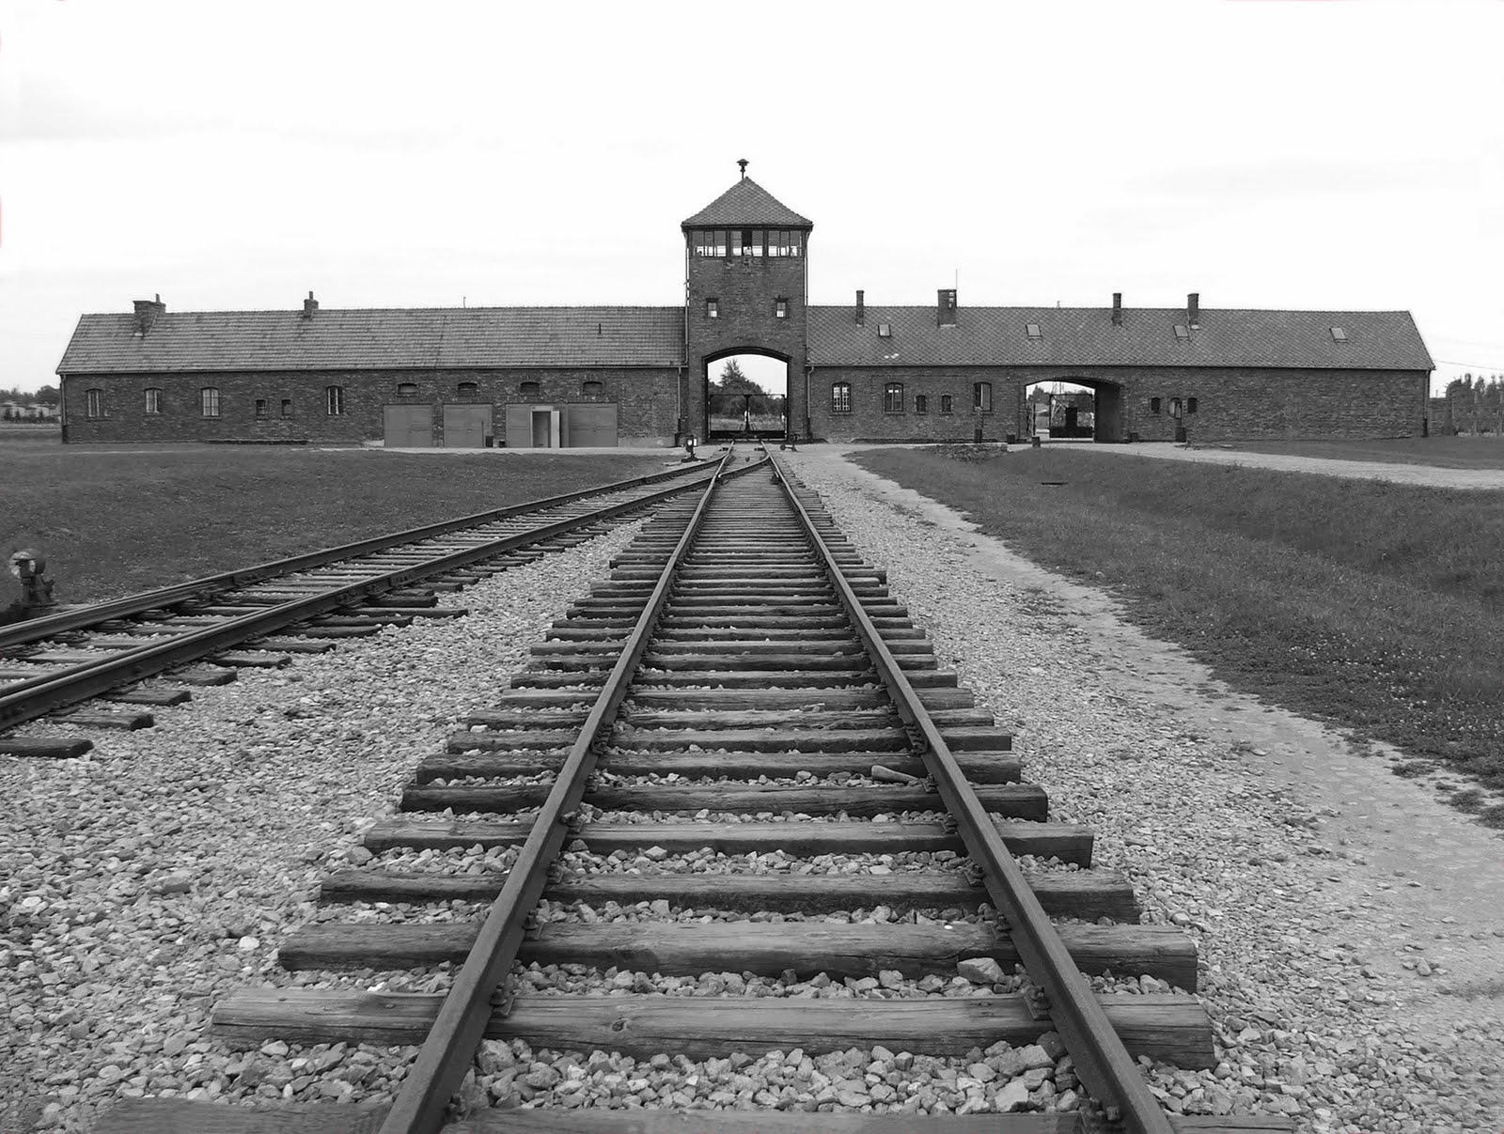
AUSCHWITZ
NAJVEČJE
RUDOLF HOOS
20. MAJA 1940
DELO OSVOBAJA
4 PLINSKE CELICE
1.2 MILJONA

Slide 6
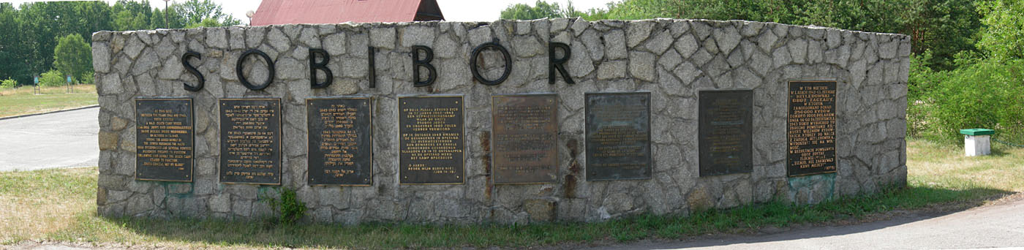
27.1 DAN SPOMINA
6.5 MILJONOV ŽRTEV

Slide 7
VIRI
BLATT, Thomas. A story from Survival.Chicago: Uorthwestern University 1992 15-47
www.zrss.si¸pptx¸150115092522_adolf_hitler_holokavst.
KERSHAW.Ian.Hitler, the Germans, Final Solution. London:Yale Universty Press. 2009. 116-137

